Slide 1


polimorfismo
Profa. Dra. Adriana Neves dos Reis
Notes:
TRANSCRIÇÃO DE ÁUDIO:
Olá turma!
Nesta aula iremos tratar do último princípio da orientação a objetos o princípio, o polimorfismo.

Slide 2
Polimorfismo
É a capacidade de assumir formas diferentes.
Em OO, significa que uma mesma operação pode ser definida por diversas classes, cada uma implementando a operação de uma maneira própria.
É a característica única de linguagens orientadas a objetos que permite que diferentes objetos respondam à mesma mensagem, cada um ao seu modo.
Notes:
TRANSCRIÇÃO DE ÁUDIO:
Polimorfismo é entendido como a capacidade de um objeto assumir diferentes formas. Essas diferentes formas estão associadas as operações, o próprio nome mostra esse significado: poli (muitos) e morfismo (relacionado a formas). Na orientação a objetos, especificamente, a gente diz que ele está associado a situação em que uma mesma operação, lembrem que operação no sentido ainda sem pensar em implementação, mas então que um comportamento, que uma operação definida em diferentes classes, em cada uma delas esta operação é implementada de maneira própria. A gente também pode relacionar a ideia de que diferentes objetos possam responder a mesma mensagem cada um ao seu modo.

Slide 3
Polimorfismo
É a capacidade de assumir formas diferentes.
Em OO, significa que uma mesma operação pode ser definida por diversas classes, cada uma implementando a operação de uma maneira própria.
É a característica única de linguagens orientadas a objetos que permite que diferentes objetos respondam à mesma mensagem, cada um ao seu modo.
Herança
Notes:
TRANSCRIÇÃO DE ÁUDIO:
Assim, quando nós falamos em relação ao polimorfismo, nós estamos vinculados ao princípio da herança, ou seja, essas diferentes implementações para a mesma operação está vinculada a ideia de que eu tenho a herança de um método de um comportamento, mas que para a subclasse em específico ele deve se comportar de uma forma diferente.

Slide 4
Polimorfismo
Os dois tipos de aluno têm o comportamento de media().
O cálculo é o mesmo? Não
Aluno
media()
AlunoPosGraduacao
media()
Elaborado pela professora.
Notes:
TRANSCRIÇÃO DE ÁUDIO:
Vejamos um exemplo, nós temos aqui representado esquematicamente, uma relação de herança nós temos uma classe aluno que nós poderíamos associar a ideia dos alunos de graduação, em que nós sabemos que o aluno tem uma forma de cálculo da sua média. A partir desta classe nós especializamos este aluno em um tipo específico de aluno de pós-graduação, em que ele também vai ter esse comportamento de cálculo de média. Os questionamentos que nós temos é que nós sabemos que os dois tipos de aluno, graduação mais genérico ou de pós-graduação, tem comportamento de cálculo da média. Mas ao questionarmos se esse cálculo é o mesmo, a resposta provavelmente será não. Então, por mais que eu saiba que um aluno tem um cálculo de média padrão, quanto eu herdar como aluno de pós-graduação, esse comportamento não é adequado para o meu tipo de situação no sistema. Então eu vou precisar que esta média tem uma outra implementação. Então por isso, que nós associamos a operação média, o comportamento que está em ambas as classes, mas que cada uma delas tem a sua implementação específica.

Slide 5
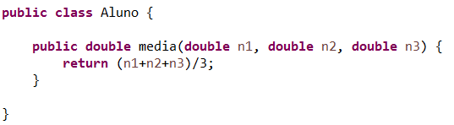
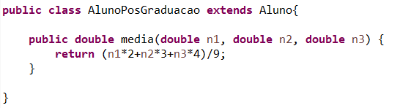
Tipos de Polimorfismo: sobreposição
Aluno
media()
AlunoPosGraduacao
media()
Elaborado pela professora.
Notes:
TRANSCRIÇÃO DE ÁUDIO:
Isso em programação Java, tem duas formas de estabelecermos esse polimorfismo. O primeiro tipo é chamado de sobreposição observem na codificação, eu tenho uma classe aluno e uma classe aluno pós-graduação, que faz uma extensão aluno. Dentro de aluno eu tenho um método de cálculo de média que recebe três parâmetros e faz o cálculo de uma média aritmética convencional. Quanto eu estabeleço essa herança de aluno pós-graduação em relação a aluno, eu herdei esse método média, contudo, a minha forma de cálculo dentro do aluno pós-graduação e diferente. Observe que eu mantenho o mesmo nome, ou seja, eu estou implementando um polimorfismo. Esse tipo de polimorfismo e tido de sobreposição, porque além de ter o mesmo nome eu tenho toda assinatura do método igual nas duas classes, ou seja, olhando apenas para as assinaturas eu não sei a qual método eu estou me referindo. Durante a execução, isso vai se dar na hora de instanciar o objeto, se instanciar um objeto de aluno pós-graduação ele vai vincular a chamada média com três parâmetros do tipo Double ao método do aluno de pós-graduação. Eu posso até acionar o método da classe pai, mas pela definição da instância ele da prioridade ao método da classe a qual ele foi instanciado.

Slide 6
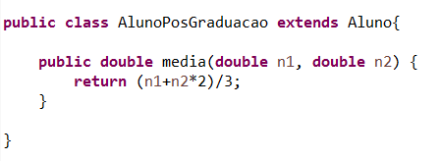
Tipos de Polimorfismo: sobrecarga
Aluno
media()
AlunoPosGraduacao
media()
Elaborado pela professora.
Notes:
TRANSCRIÇÃO DE ÁUDIO:
O segundo tipo de polimorfismo é o de sobrecarga. Qual a diferença? Em ambas as classes eu tenho mesmo método em relação ao nome, comportamentos diferentes, mas a assinatura não é igual, ou seja, pela quantidade ou pelos tipos de parâmetros eu consigo distinguir a qual dos métodos eu estou me referindo. Então na chamada eu sei se forem três parâmetros, neste caso, eu estou chamando o cálculo de média da classe aluno, se for apenas dois eu estou chamando o cálculo de média do aluno de pós-graduação.
Assim, ele é um recurso bastante útil quando nós precisamos especializar, não apenas em relação a tributos, mas comportamentos entre as classes envolvidas numa hierarquia de herança.

Slide 7
Referências
ASCENCIO, A. F. G.; CAMPOS, E. A. V. Fundamentos da programação de computadores. São Paulo: Pearson, 2012.
DEITEL, Paul; DEITEL, Harvey. Java: como programar. Pearson, 2016.
GALLARDO, R.; KANNAN, S.; ZAKHOUR, S. B. Tutorial Java. Alta Books, 2015.
HORSTMANN, Cay S. Big Java, Binder Ready Version: Early Objects. John Wiley & Sons, 2016.
HORSTMANN, Cay. Conceitos de computação com Java. Bookman Editora, 2009.
SCHILDT, Herbert. Java para Iniciantes. Bookman Editora, 2015.
SCHILDT, Herbert; SKRIEN, Dale. Programação com java: uma introdução abrangente. Bookman Editora, 2013.
Notes:
TRANSCRIÇÃO DE ÁUDIO:
Aproveite para consultar as demais referências para aprofundar seus conhecimentos.
Até a próxima aula.

